Slide 1
몽트론 진행사항
2023.07.17

Slide 2
Contents
1
일정
schedule
2
진행과정
Process
4

Slide 3
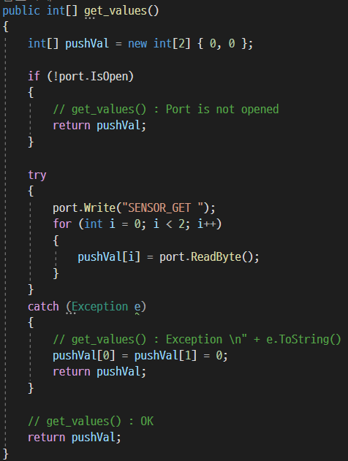
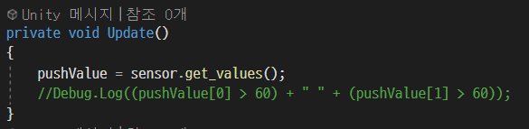
02
발판 I/O시스템
PusherManager
포트 9871을 통한 시리얼 통신
get_values() 메소드를 통해 아두이노에서 값을 받아옴
Threshold를 이용하여 키보드를 입력하듯이 압력판에서 입력을 받음

Slide 4
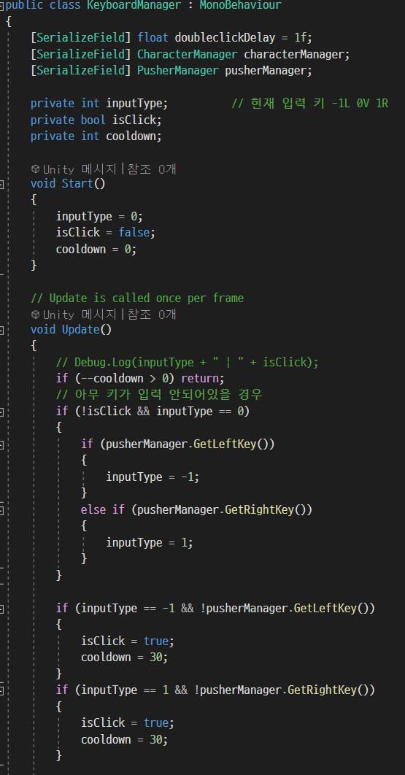
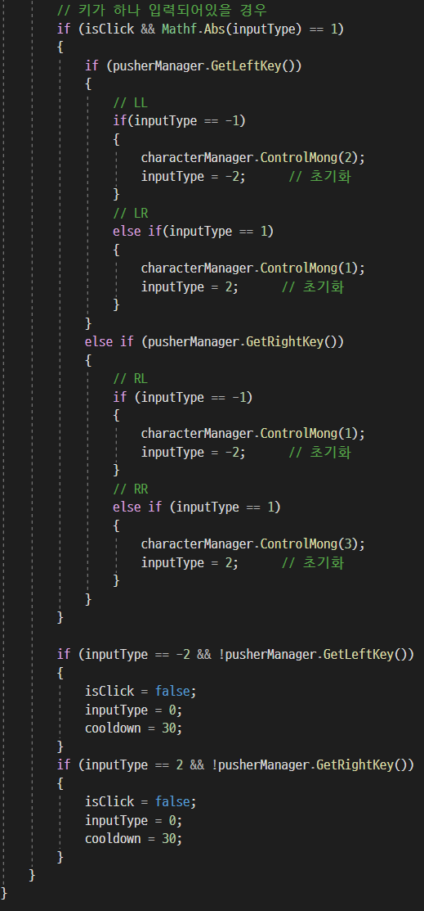
02
발판 I/O시스템
KeyboardManager
싱글 클릭 : 이전과 다른 값의 입력을 받을 경우
더블 클릭 : 이전과 같은 값의 입력을 받을 경우
Cooldown 값이 0 이하가 될때까지 키 입력을 받지 않음 -> 중복 클릭 방지

Slide 5
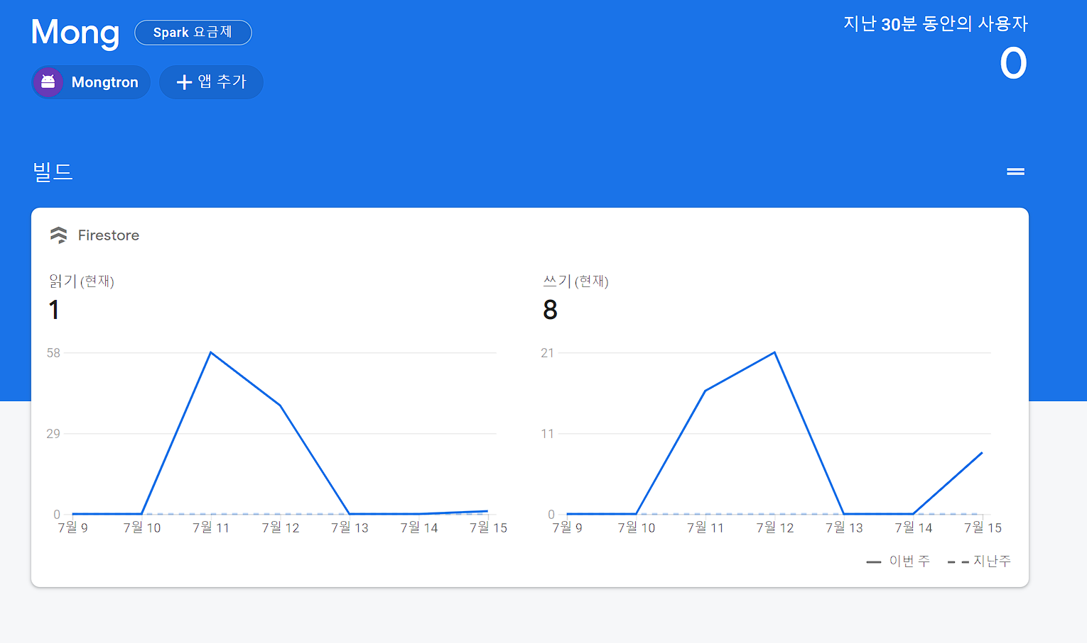
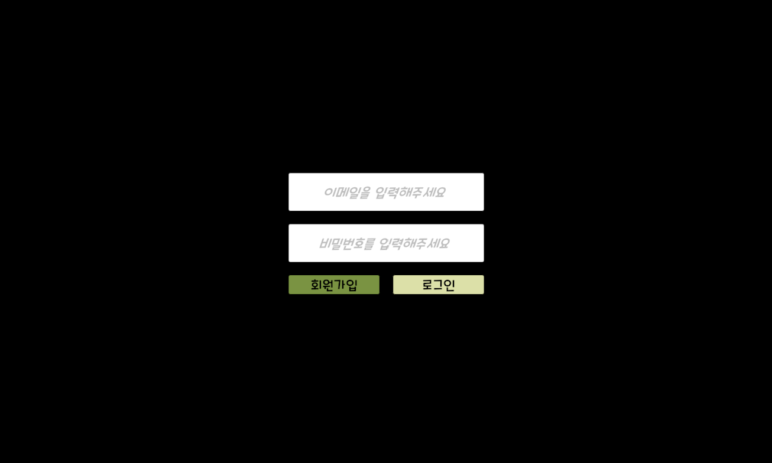
02
회원가입/로그인 DB
- FirebaseAuth를 사용한 로그인 기능 구현 -> 코드리펙토링

Slide 6
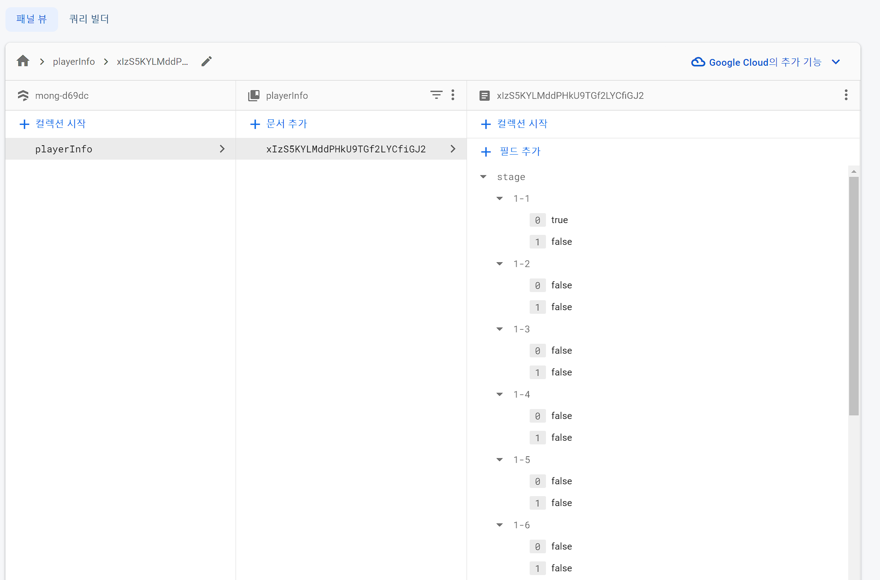
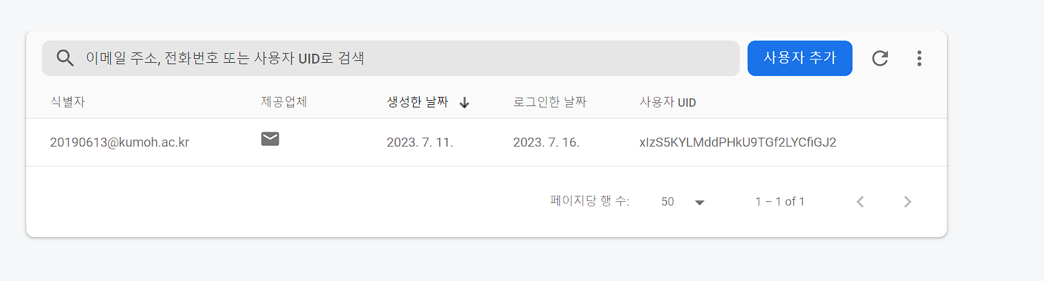
02
회원가입/로그인 DB
- 현재는 스테이지 클레이어 여부만 존재

Slide 7
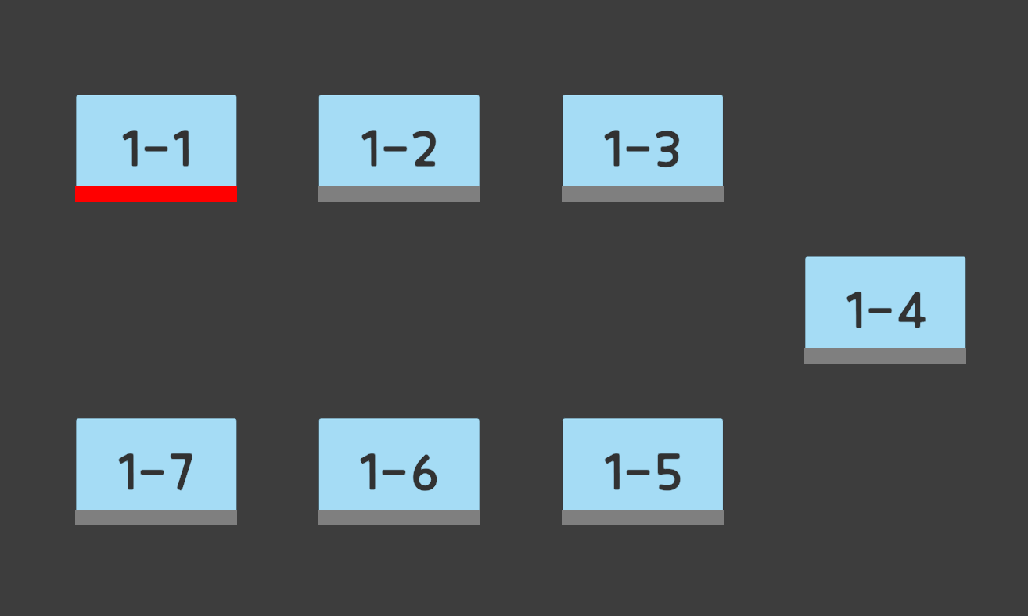
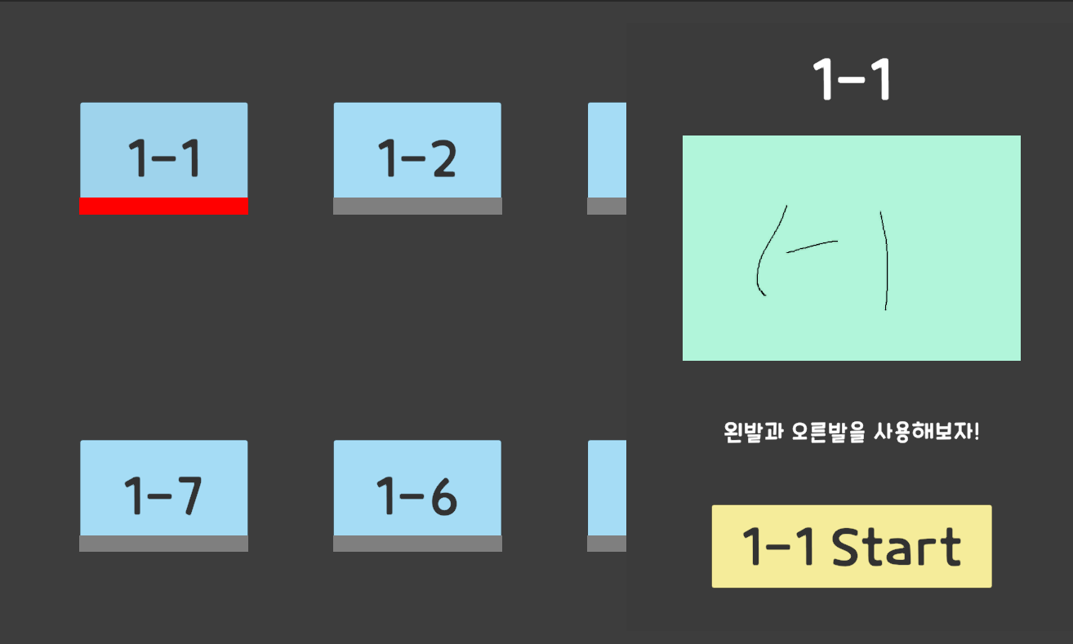
02
회원가입/로그인 DB

Slide 8
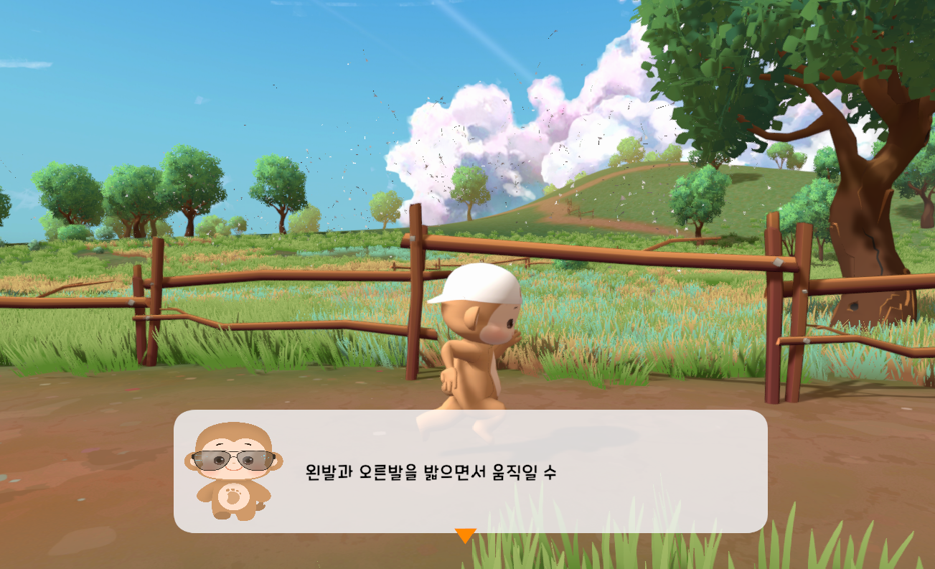
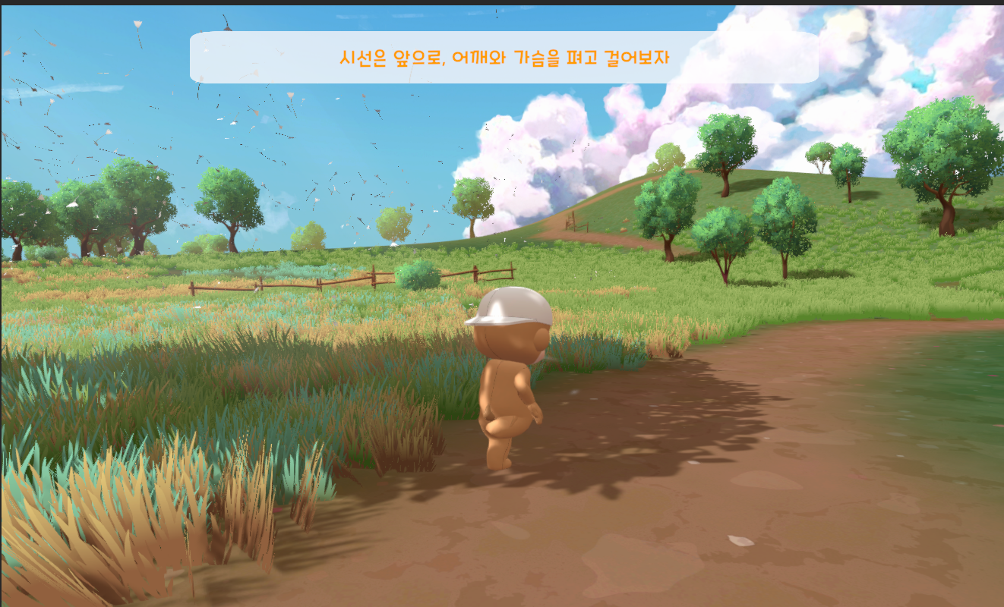
02
진행사항

Slide 9
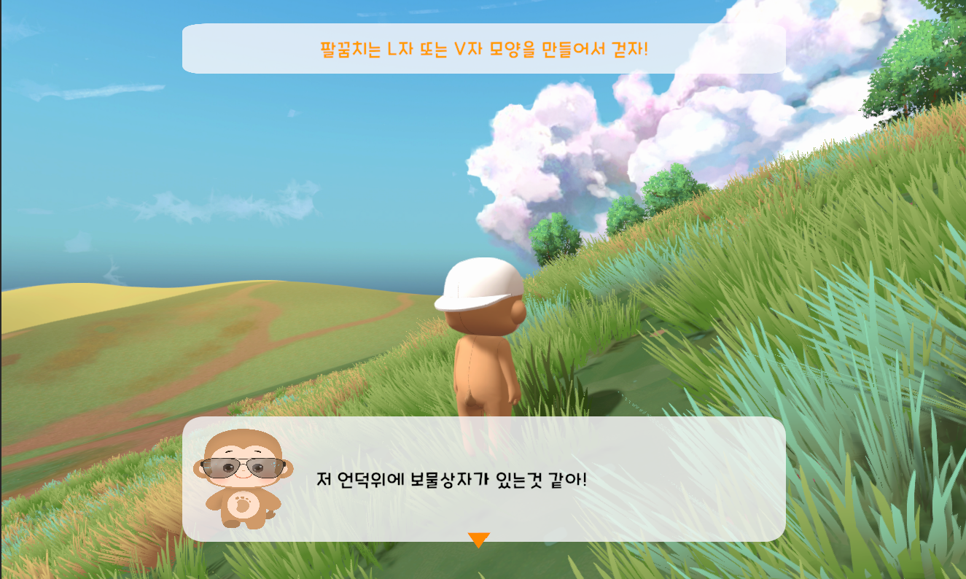
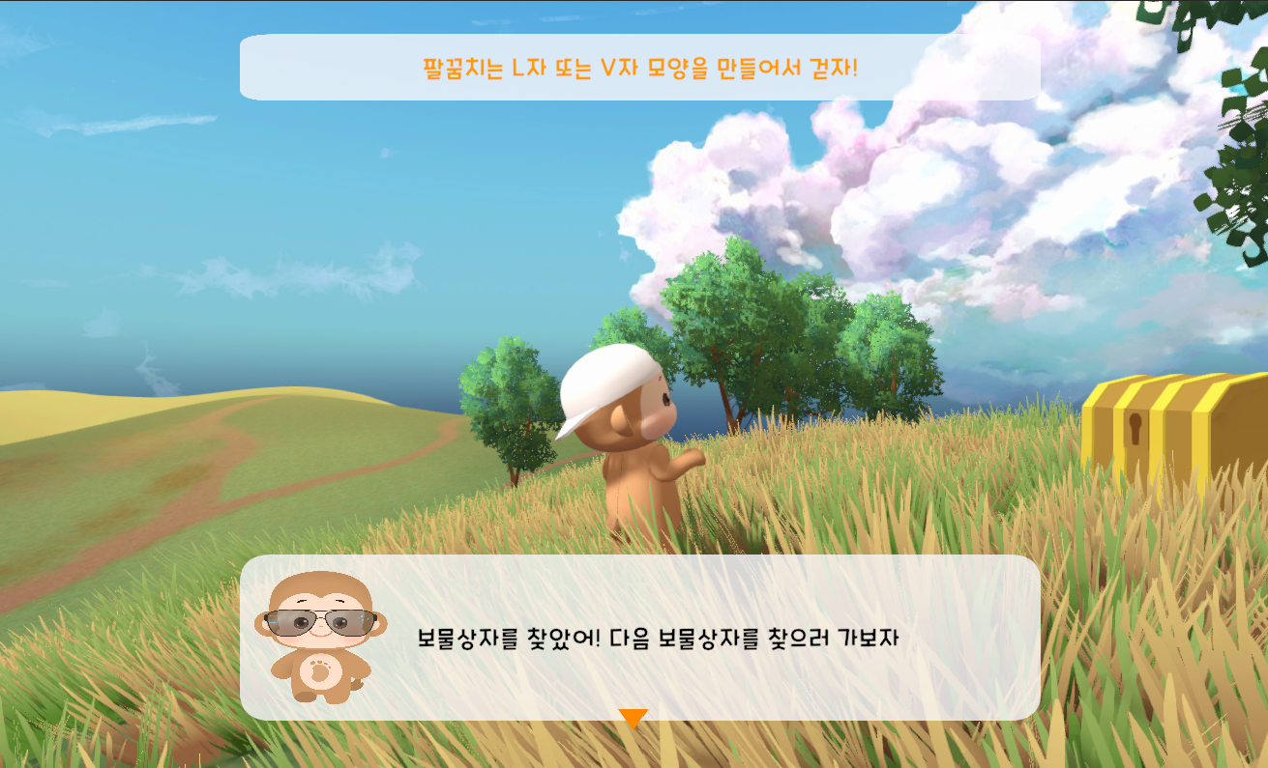
02
진행사항

Slide 10
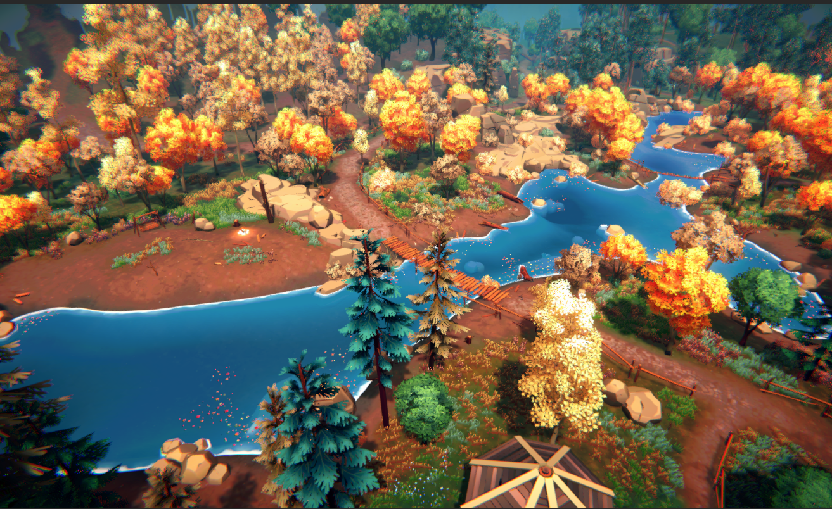
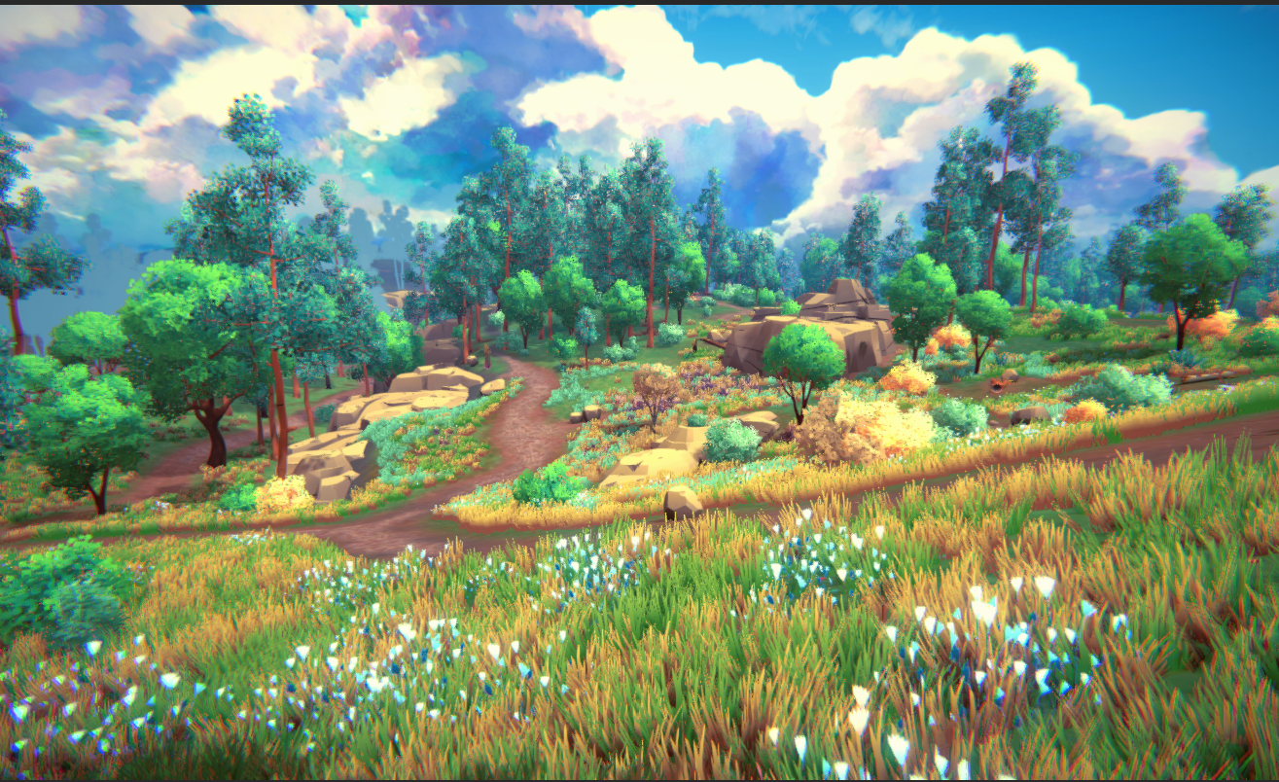
진행사항

Slide 11


진행사항

Slide 12
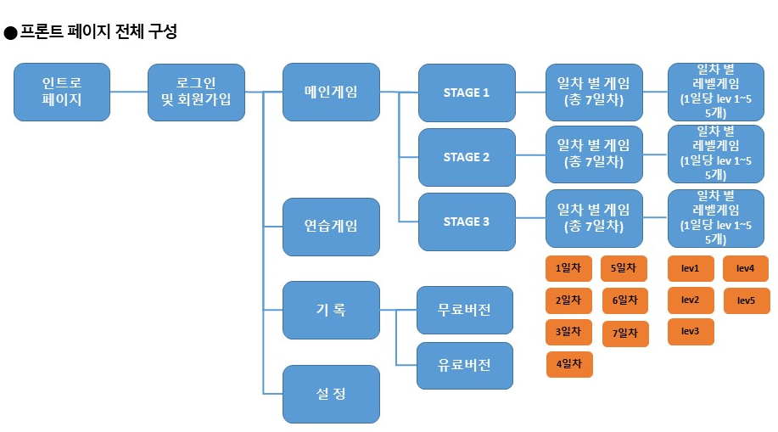
02
진행사항
Stage1
캐릭터 조작을 알려주는 스테이지
Stage2
집중력 학습
색상학습
수리력 학습
청력 학습
분별력 학습
감성 학습

Slide 13
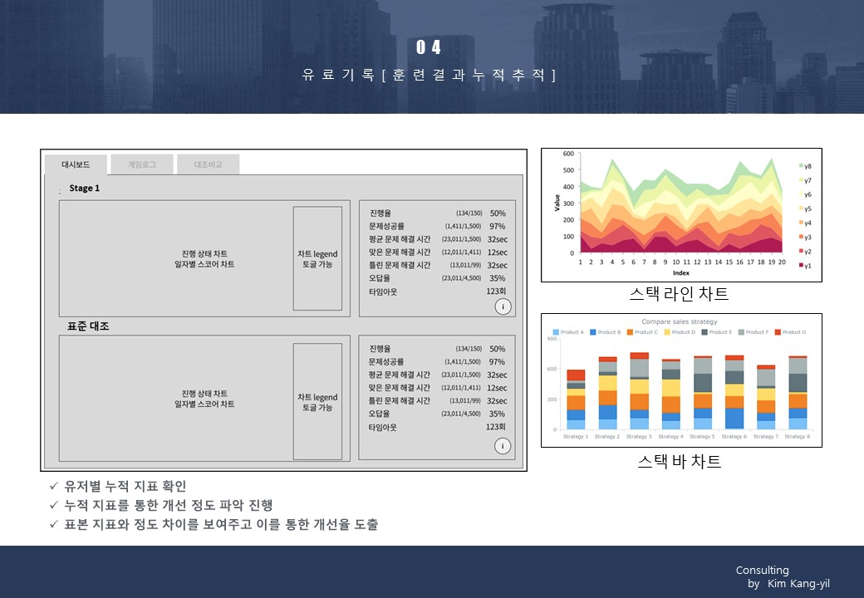
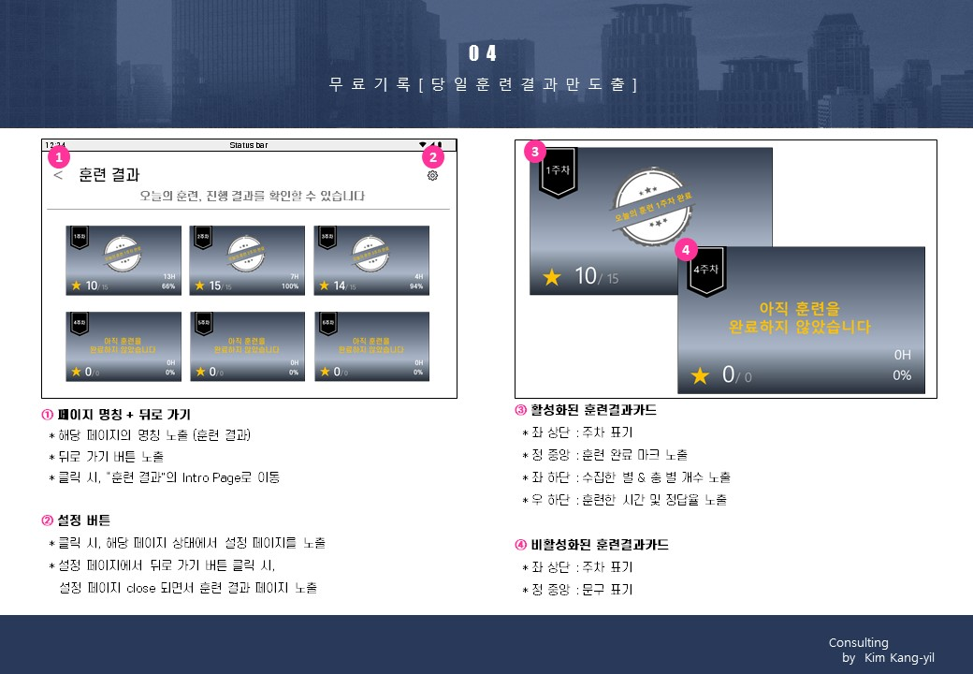
02
데이터 저장
및 피드백
문제를 맞춘 횟수, 플레이시간, 진행률, 학습을했는지,
모든 플레이어의 평균 계산후 비교 DB
제대로 걷고있는지에 대한 자세 감지하는 알고리즘 필요,

